Slide 1

Team 6 BaSyx DPP API

Slide 2
Gliederung
Vorstellung des Teams
Vorstellung des Projekts
Use Case
Funktionale / Nicht Funktionale Anforderungen
Business Case
Verwendete Tools
Projektplan
Risikoanalyse
Lösungsansatz / Systemarchitektur
Wireframe / Mockups
Team 6
Notes:
Schriftgröße 19 passt

Slide 3
Vorstellung des Teams (TEAM 6)
Team 6

Slide 4
Vorstellung des Projekts
BaSyx DPP API
Digitaler Produktkatalog für die Produkte aller Hersteller
Bildet Produktlebenszyklus einzelner Bauteile digital ab
Ziel des Projekts Integration einer API als REST API nach DIN EN 18222
Team 6
Notes:
Manuel
Digital Product Pass Port auf Basis von AaS Verwaltungsschalen Asset Administration Shell

Slide 5
Use Case
UC01: create and register DPP
UC02: read/search
UC03: update DPP
UC04: display DPP information
UC05: exporting DPPs
Team 6
Notes:
Magnus

Slide 6
Funktionale Anforderungen
Backend-Zyklus
Erstellen
FR-BE-01
Löschen
FR-BE-04
Abrufen
FR-BE-02
Aktualisieren
FR-BE-03
FR-BE-05
FR-BE-06
ID | Name | Priorität
FR-BE-01 | Erstellung eines DPP | 5 - Sehr hoch
FR-BE-02 | Abrufen eines DPP per ID | 5 – Sehr hoch
FR-BE-03 | Updaten eines DPP per ID | 5 – Sehr hoch
FR-BE-04 | Löschen eines DPP per ID | 5 – Sehr hoch
FR-BE-05 | Abrufen eines DPP per productID | 5 – Sehr hoch
FR-BE-06 | Abrufen eines älteren DPP per Zeitstempel und productID | 5 –Sehr hoch
Team 6
Notes:
Luca

Slide 7
Nicht Funktionale Anforderungen
ID: NFR01 Der Backend-Code und die Laufzeitumgebung müssen der OpenAPI-Spezifikation folgen, die aus der DIN EN 18222 abgeleitet wurde. Priorität: 5 | ID: NFR02 Die Implementierung muss die von BaSyx bereitgestellten APIs und Konnektoren für die Interaktion mit der Asset Administration Shell (AAS) verwenden Priorität: 5
ID: NFR03 Die Implementierung des DPP muss durch geeignete Unit-Tests und Integrationstests automatisiert getestet werden. Priorität: 4 | ID: NFR04 Die DPP API ist optimiert um die latenz bei lese anfragen und den Server load zu reduzieren. Priorität: 3
Notes:
Magnus

Slide 8
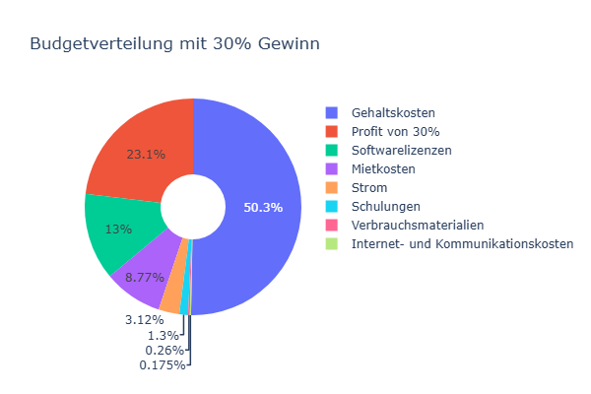
Business Case
Team 6

Slide 9


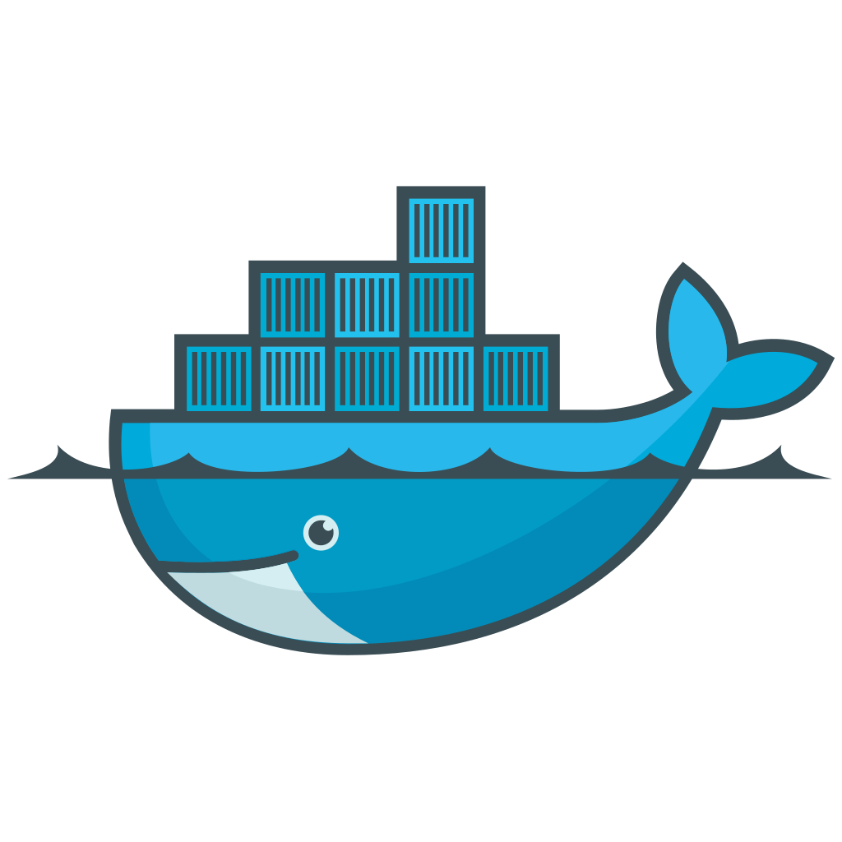



Verwendete Tools
Programme
Visual Studio Code
Docker und Traefik für Webserver
Swagger als Visualisierung der OpenAPI Spezifikation
GitHub für Quellcode / Aufgabenverwaltung und Roadmap
Teams für Online Besprechungen
Team 6
Notes:
Sagen warum und weshalb das Programm
Fabian

Slide 10



Verwendete Tools
Sprachen
Markdown für alle Dokumente
Java Spring Boot für das Backend
Vue.js für das Frontend
GenAI
- Übersetzungen (Deutsch Englisch)
- Formatierungen wie z.B. Markdown
- Ansätze/ Strukturen in Dokumenten
Team 6
Notes:
Sagen warum und weshalb das Programm
Fabian

Slide 11
Projektplan
Analyse ​
1.1 Projektstrukturplan
1.2 Business Case ​
1.3 Kundenspezifikation
Design-Mapping-Konzept ​
2.1 Frontend-Design​
2.2 Software Anforderungs-spezifikation
2.3 Software-Architektur-Spezifikation ​
Entwicklung ​
3.1 Implementierung der DPP-API-Spezifikation ​
3.2 Verbindung zum Backend ​
Testen ​
4.1 Teststrategie ​
4.2 Testen ​
4.3 Systemtestplan
4.4 Systemtestbericht​
Team 6
Notes:
Aufteilen auf mehrere

Slide 12
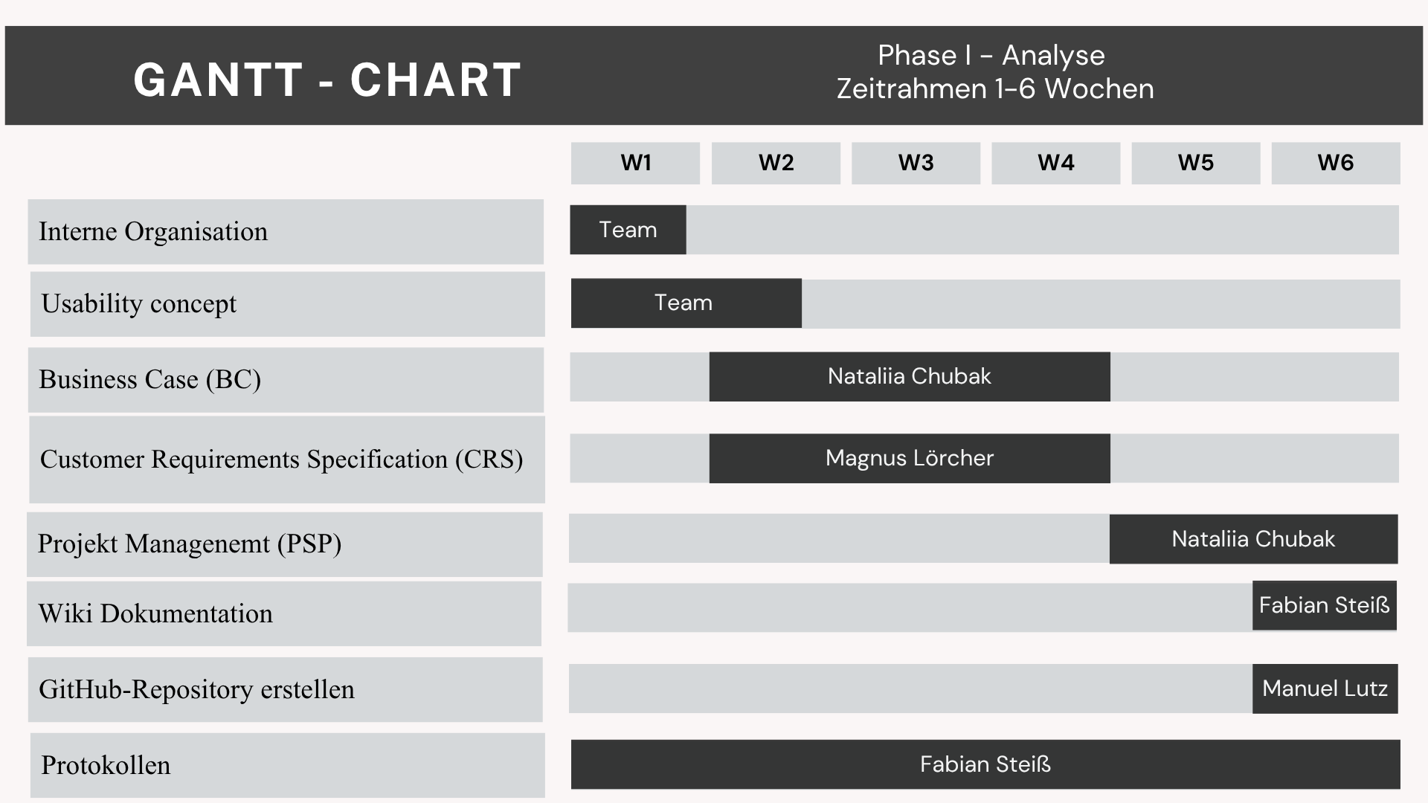
Projekt- plan
Team 6
Notes:
Schrift nicht lesbar

Slide 13
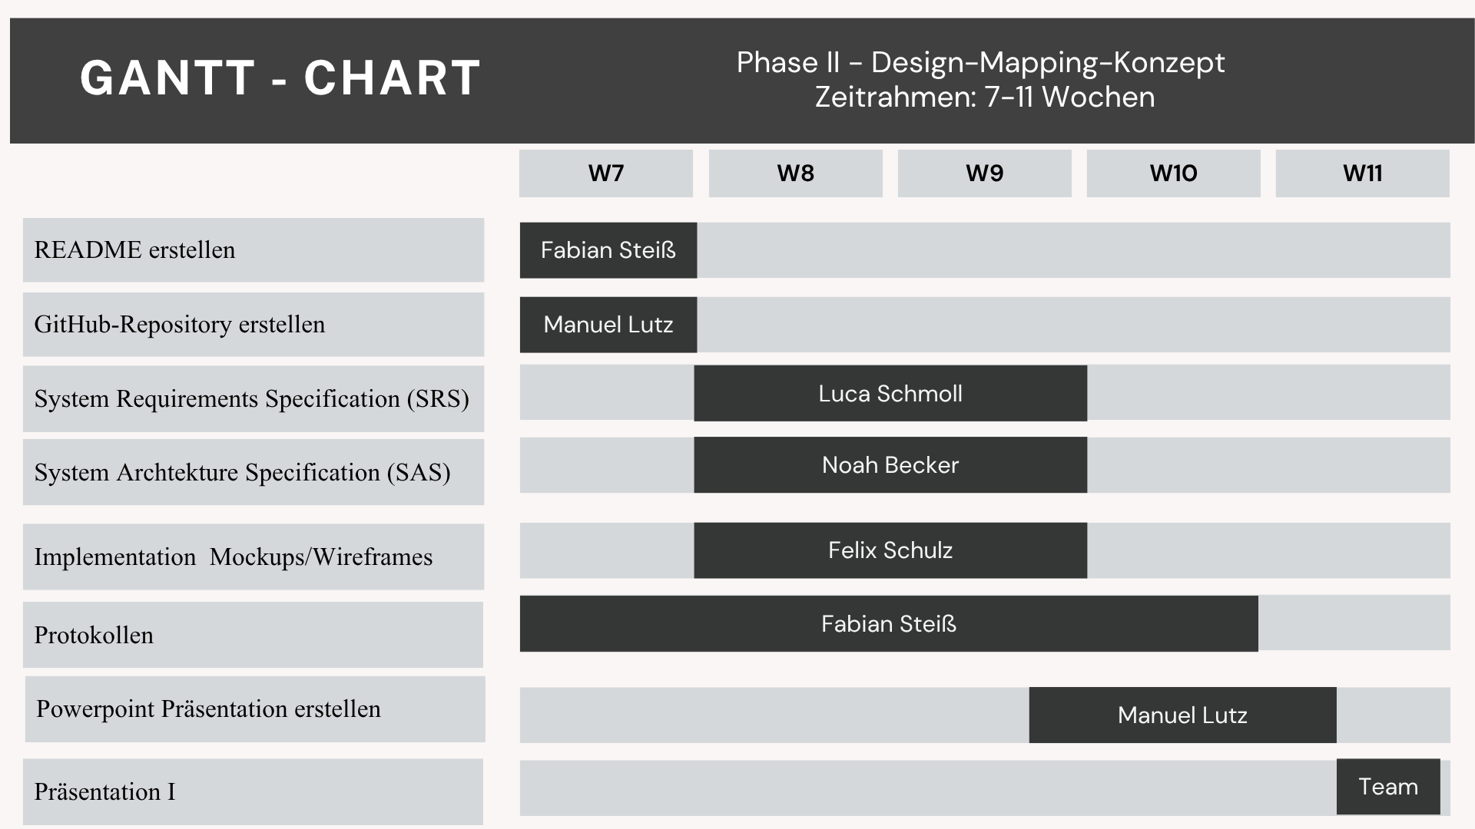
Projekt- plan
Team 6
Notes:
Schrift nicht lesbar

Slide 14
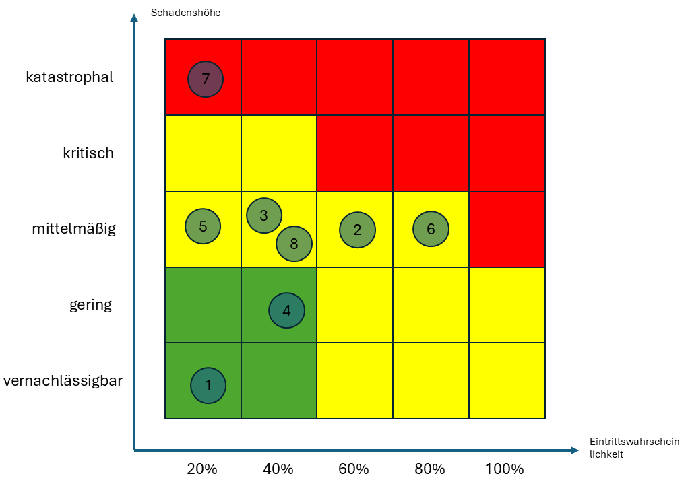
Risikoanalyse
1 Planungsrisiko
2 Kommunikationsrisiko
3 Missverständnisse mit dem Kunden
4 Technisches Risiko
5 Risiko der Nichtbeachtung von Risiken
6 Budgetrisiko
7 Cyberangriff
8 Krankheit
Team 6
Notes:
Denglisch weg

Slide 15
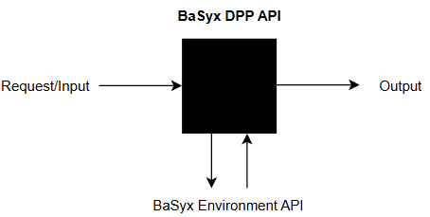
Lösungsansatz
Team 6
Notes:
Noah

Slide 16
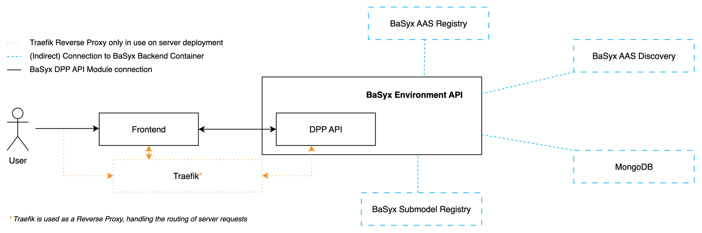
Lösungsansatz
Team 6
Notes:
Noah

Slide 17
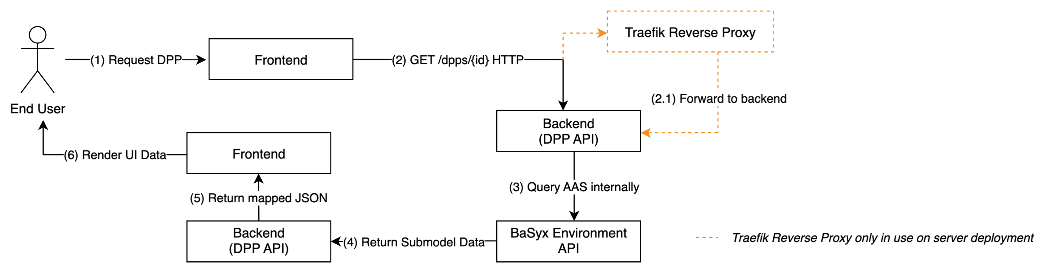
Systemarchitektur
Team 6
Notes:
Noah

Slide 18
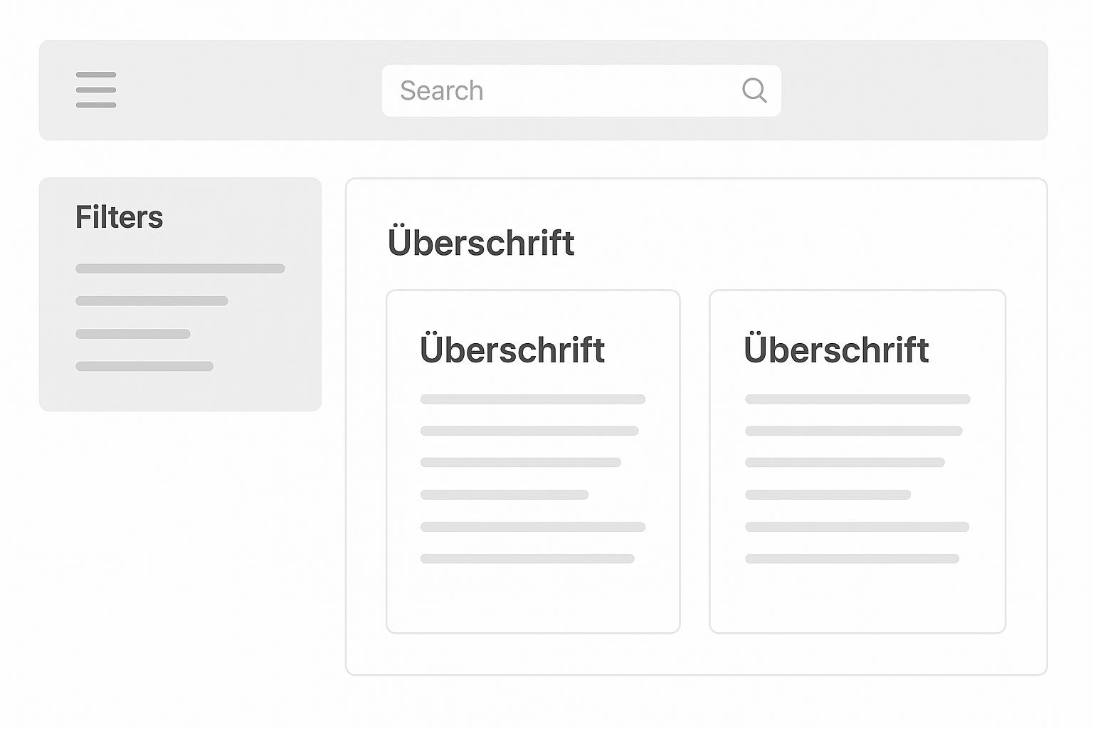
Wireframe
Team 6
Notes:
Felix

Slide 19
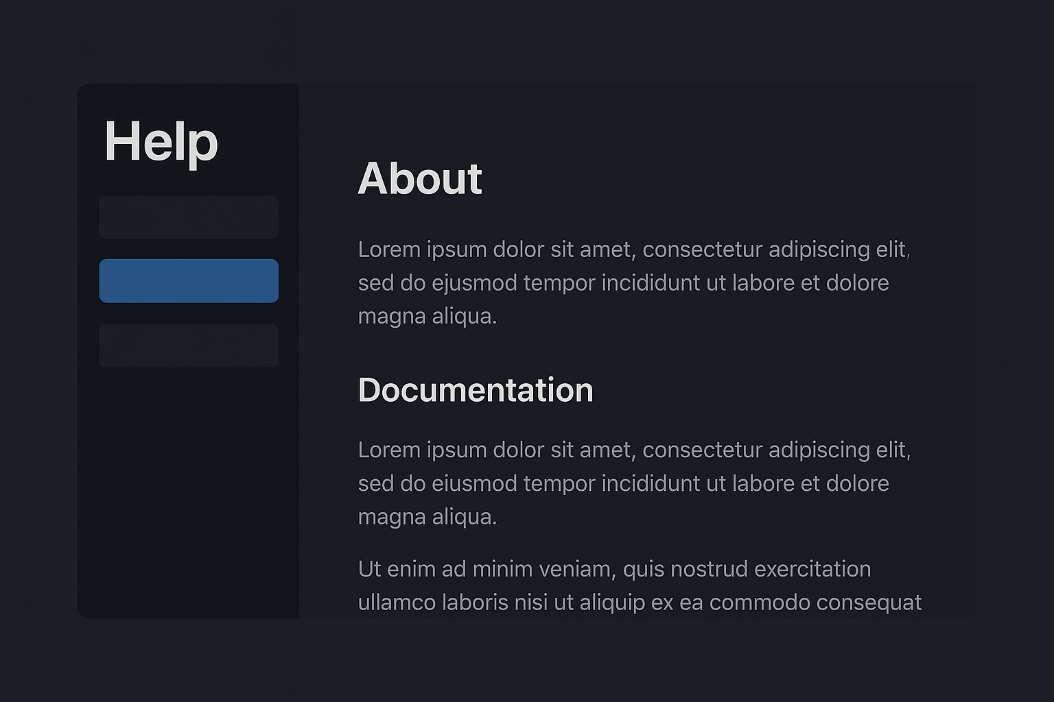
Mockups
Team 6
Notes:
Felix

Slide 20
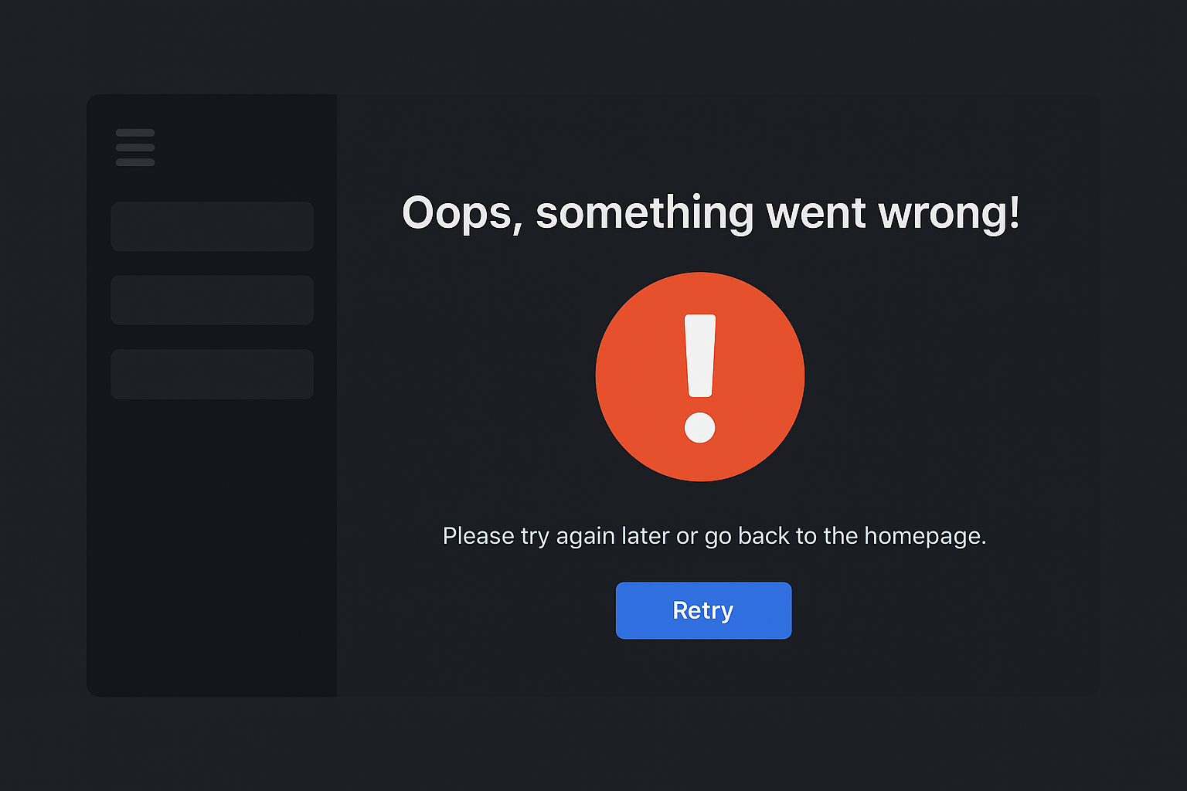
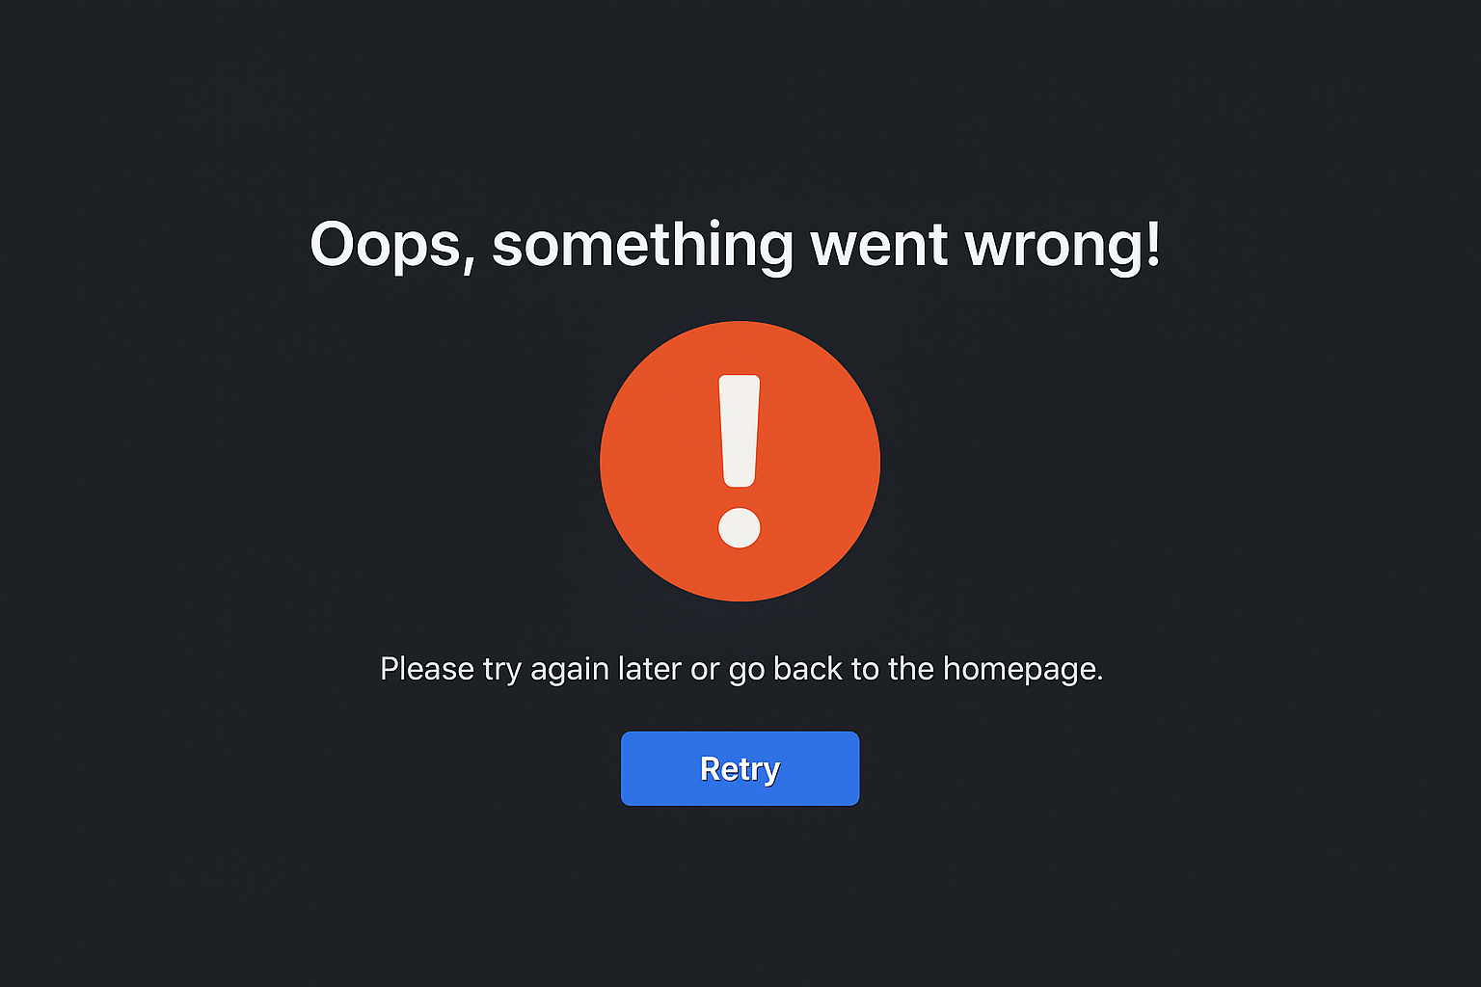
Mockups
Team 6
Notes:
Roter Rahmen

Slide 21
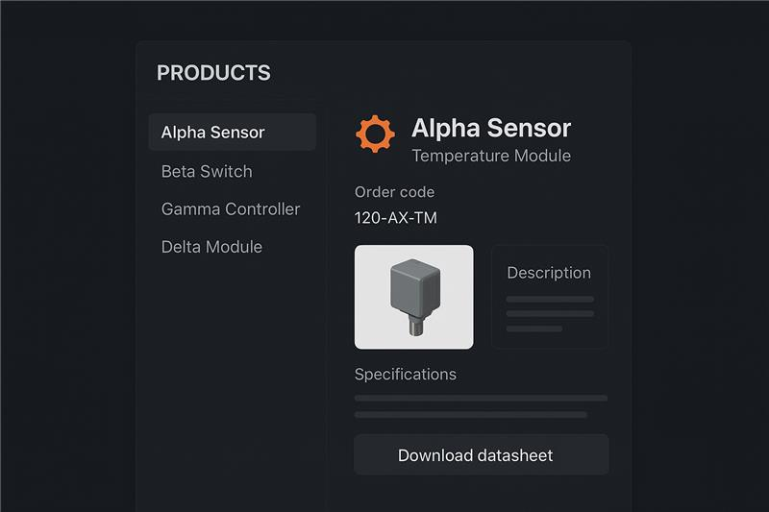
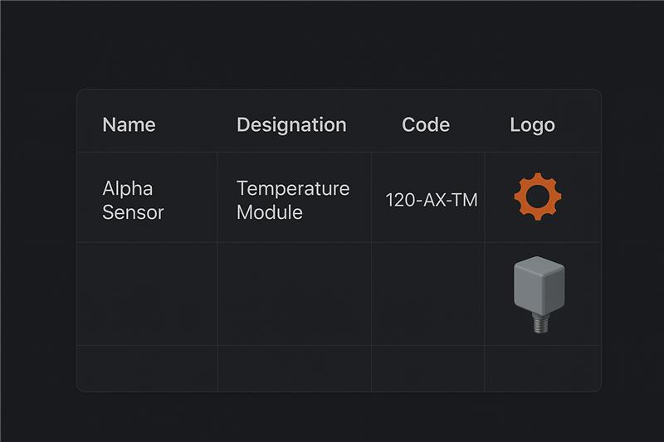
Mockups
Team 6
Notes:
Felix

Slide 22
Danke für die Aufmerksamkeit
Team 6

